Slide 1
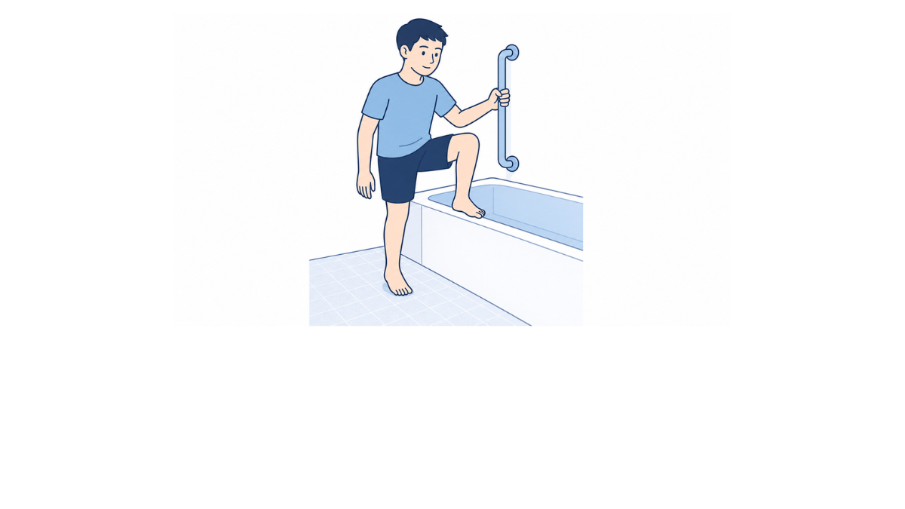
・浴槽をまたぐ際には、手すりを把持して行いましょう。
・足元が滑らないように注意して行いましょう。

